Slide 1


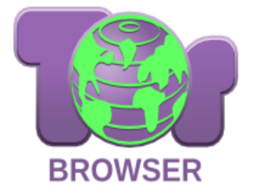
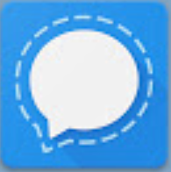

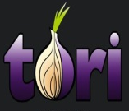
Sovelluksia / ohjelmia joiden käyttötarkoitusta voi perustellusti kysellä nuorilta
Tor –selain (logoja)
Pikaviestisovelluksia
Signal
Wicker
Piilopalvelu sivustoja
Torilauta
Sipulifoorumi
Hunapotta
Silkkitite
jne…..

Slide 2
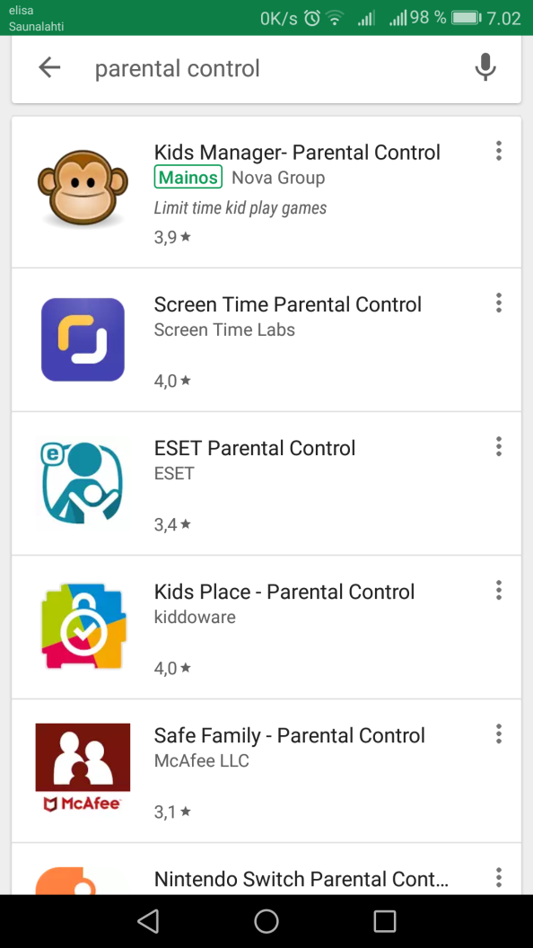
Vanhempien kontrolli sovellukset

Slide 3
Toimintaympäristön muuttuminen
1. Huumekaupan toimintaympäristö on muuttunut radikaalisti viimeisten vuosien aikana
2. Huumeiden saanti helpompaa kuin koskaan
3. Ei tarvitse tuntea entuudestaan ketään huumemaailmasta
4. Kokeilijat/käyttäjät yhä nuorempia
5. Käytetään paljon muutakin kuin kannabista
6. Asenteet huumeita / huumeiden käyttöä kohtaan muuttuneet sallivammiksi
  erityisesti kannabista ei mielletä kielletyksi aineeksi ja vähätellään sen vaarallisuutta nuorten kehittymiselle

Slide 4
Huumausaineet Itä-Suomessa
kannabis – "budi", "mari", "kukka", "dulla", "hasa", "nuppu"
buprenorfiini – "subu", "texi", "xone", "tekken", "pallo"
huumelääkkeet – "contit", "rivat,
amfetamiini, - "sulfa", "vauhti", "piri",
metamfetamiini – "meta", "metukka"
ekstaasi –"esso", "nipsu"
lsd – "happo", "lappu"
muuntohuumeet (+ johdannaiset)
muut harvinaisemmat huumausaineet
  sienet, kokaiini, heroiini

Slide 5
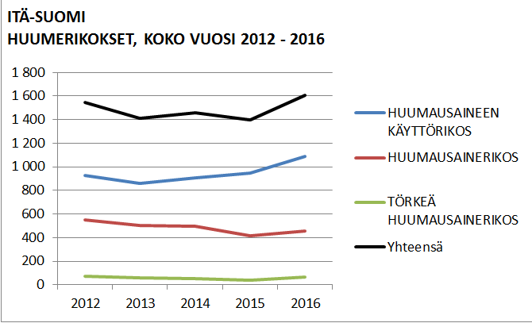
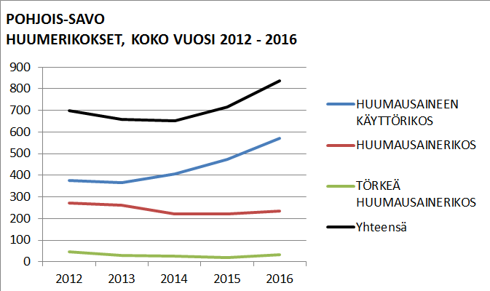
Huumausainerikosten kehittyminen Itä-Suomessa / Pohjois-Savossa

Slide 6
Mitä meillä on tehtävissä?
Asenteisiin vaikuttaminen !!
Oppia ymmärtämään nykytilanne ja sen vakavuus
Olla kiinnostunut ja valvoa nuorten toimia (myös verkossa)
Tunnistaa mahdollisimman varhain ongelmat
Varhainen puuttuminen
Ennalta estävä toiminta
Sidosryhmäyhteistyö

Slide 7
Päihdeklinikan nuorten työryhmä
Tarkoitettu 13 - 23 –vuotiaille nuorille.
Voi tulla keskustelemaan omasta tai läheisen alkoholin, lääkkeiden tai huumeiden käytöstä.
Avopalvelut ovat maksuttomia kuopiolaisille asiakkaille.
Asiakkuus alkaa arviointijaksolla (noin kolme kuukautta), aluksi viikoittaiset tapaamiset.
Arviointijaksolla kartoitetaan nuoren taustoja, elämäntilannetta ja päihteidenkäyttöä. Voidaan ottaa valvottu huumeseula virtsasta.
Arviointijakson jälkeen on mahdollisuus jatkaa hoitosuhteessa.

Slide 8
Päihdeklinikan nuorten työryhmä
Tarvittaessa lääkärin vastaanotto.
Työskentely yhteistyötahojen (lastensuojelu, Sihti, nuorisopsykiatria, poliisin sosiaalityö) ja vanhempien kanssa.
Työskentely on luottamuksellista.
Hoitoon voi hakeutua ilman lähetettä.
sosiaalityöntekijä p. 0447 183310
sosiaalityöntekijä p. 0447 183678

Slide 9
OTA YHTEYTTÄ
Kiiretilanteissa yhteys aina 112 kautta
sähköpostin kautta: vihjeet.ita-suomi(at)poliisi.fi
vihjepuhelimen kautta 0295 415232
Poliisilaitoksen sosiaalityöntekijä Tuija Heimonen p. 0295456604
Ankkurin nuorisotyöntekijä Tuomo Kantele p. 0447182683
Ankkurin sairaanhoitaja Eveliina Jormakka p. 0447186396
Tietoa:
  https://www.paihdelinkki.fi

